Slide 1
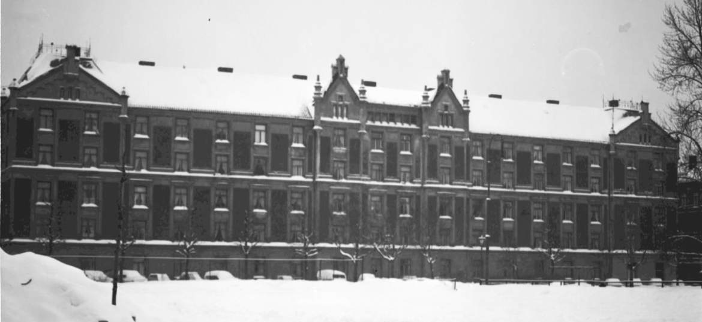
«Margit i nr. 13»
v/Tore Pryser
Enerhaugen, Grønland og Tøyen historielag,
8. mars 2022

Slide 2
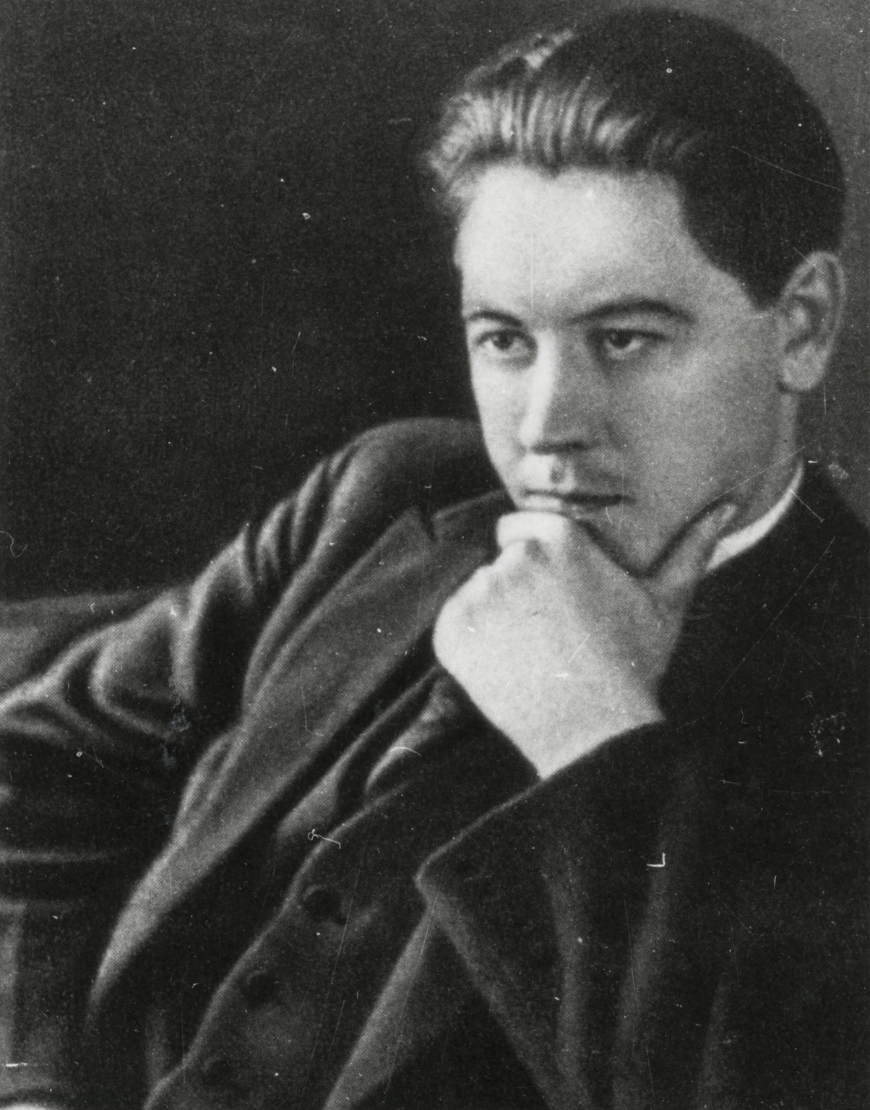
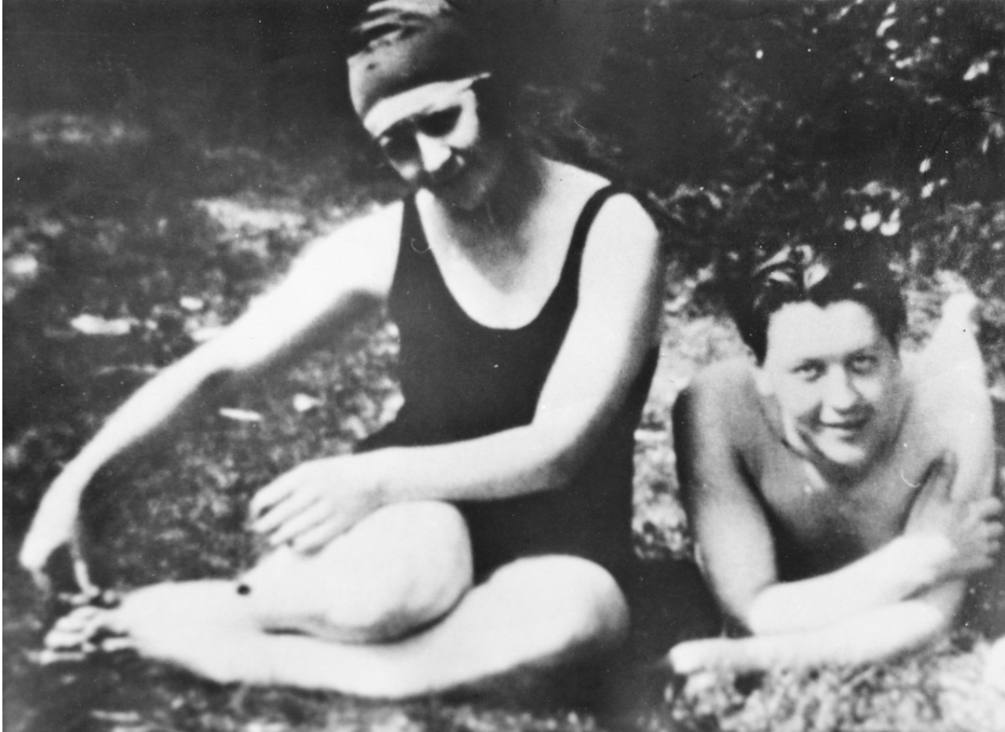
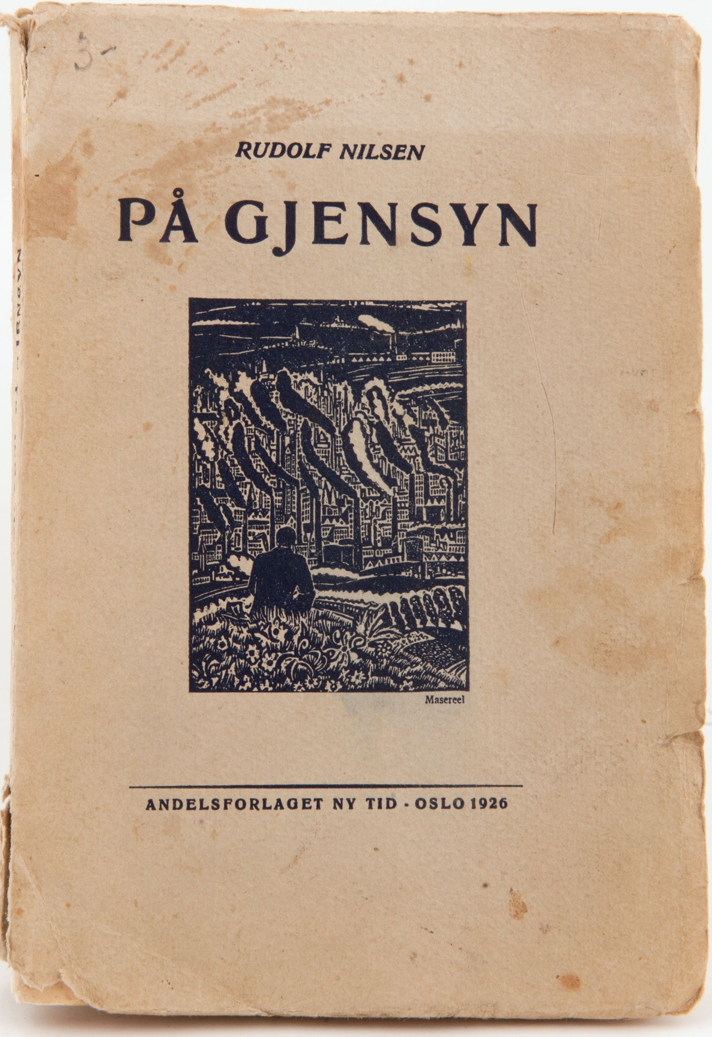
Rudolf William Nilsen
Født 28. feb 1901 Oslo
Død 23. mar 1929 Paris
Gift med Ella Hval
1924-29

Slide 3
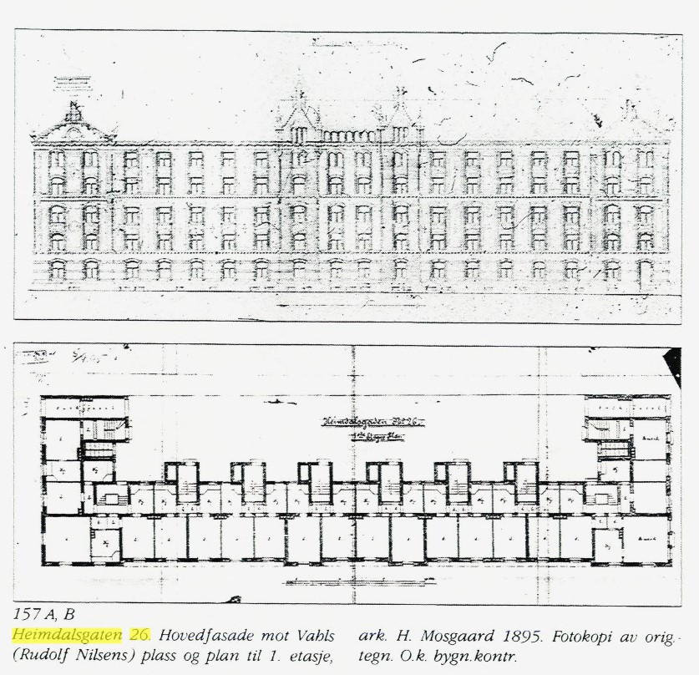
Tomtekjøp 1892
Påbegynt 1896
Ferdigstilt 1897
Fra Truls Aslaksbys bok «Grønland og Nedre Tøyens bebyggelseshistorie»

Slide 4
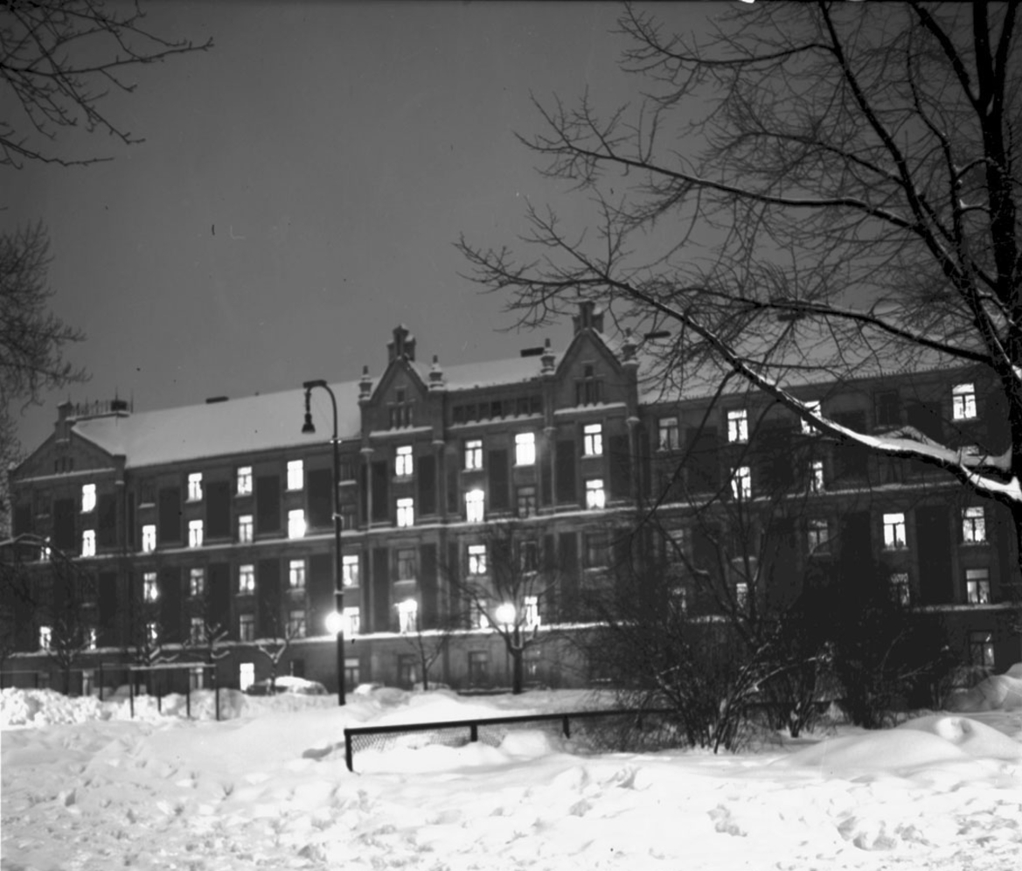
Nr. 13 –
Heimdalsgt 26,
feb 1967

Slide 5
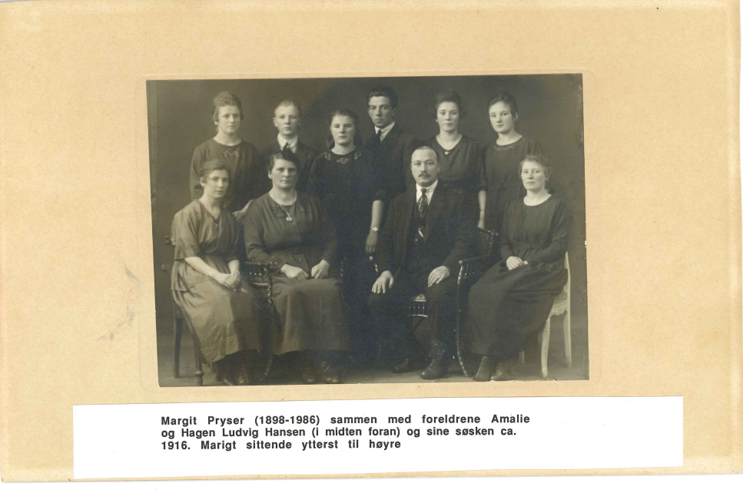
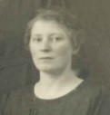
Margit Pryser
F. 1898 og d. 1986
Flyttet inn 1907 og bodde der til 1985.

Slide 6
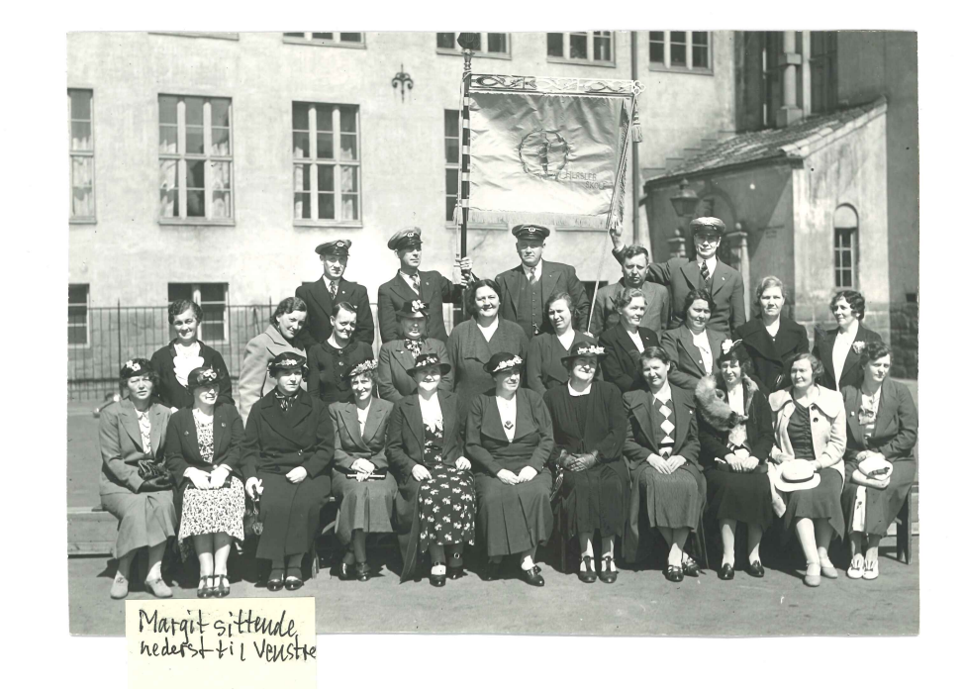
Hersleb skole

Slide 7
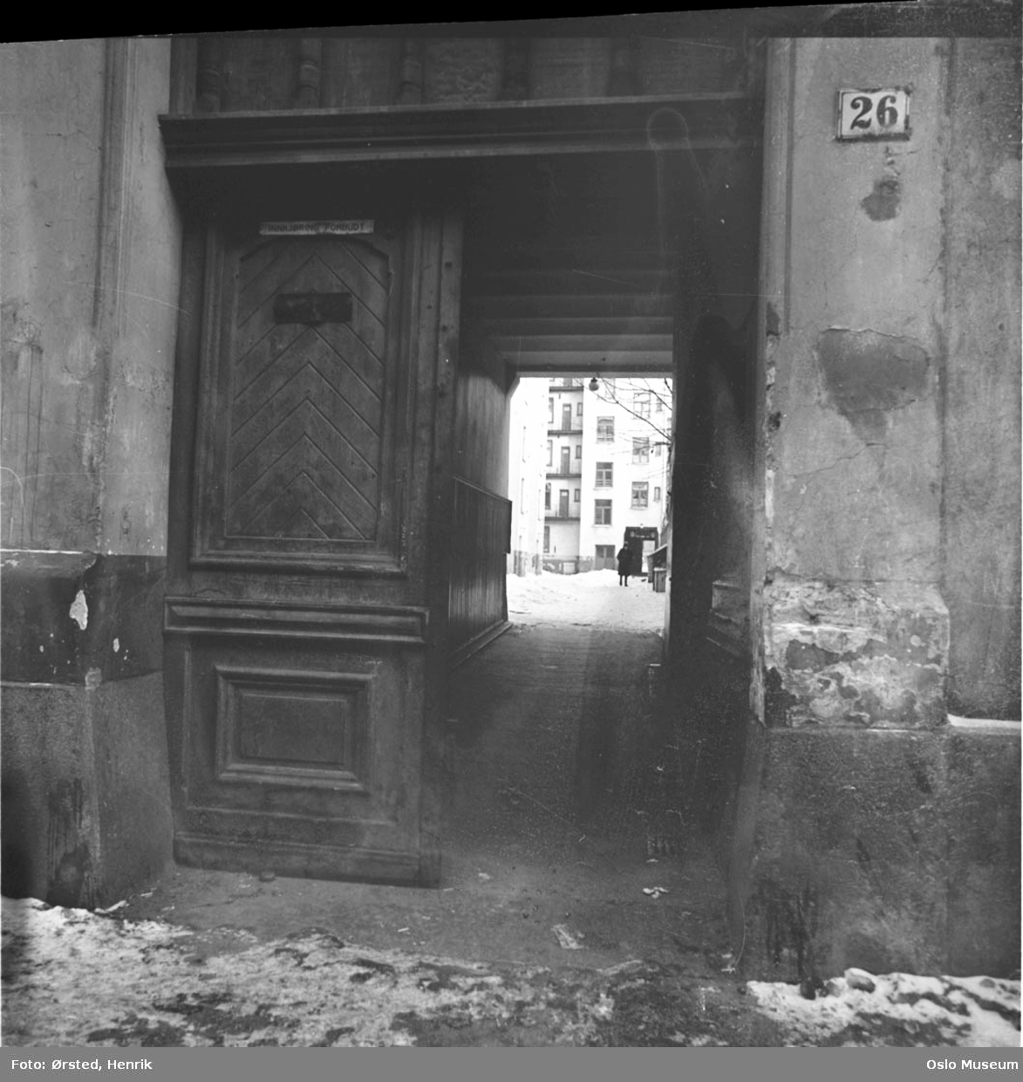
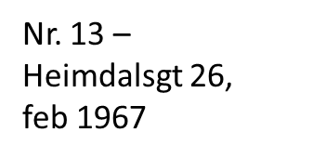

Slide 8
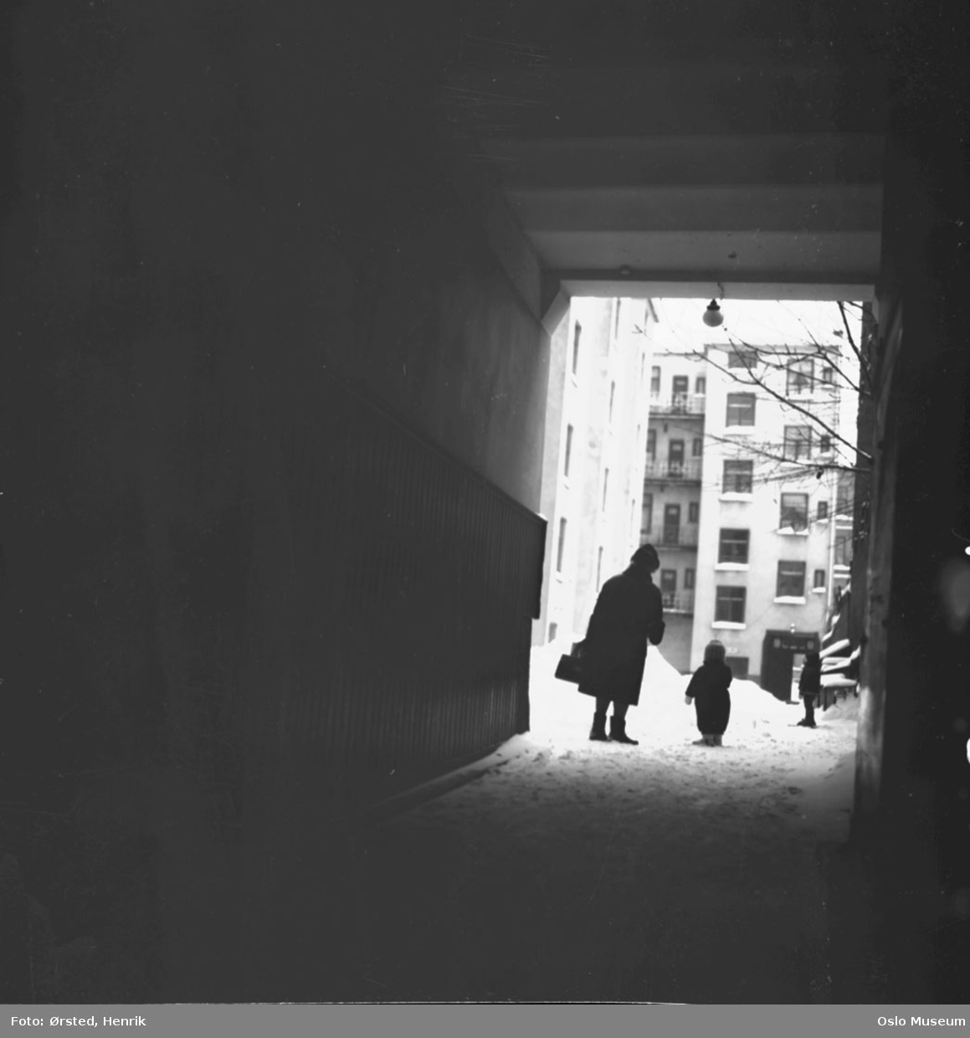

Slide 9
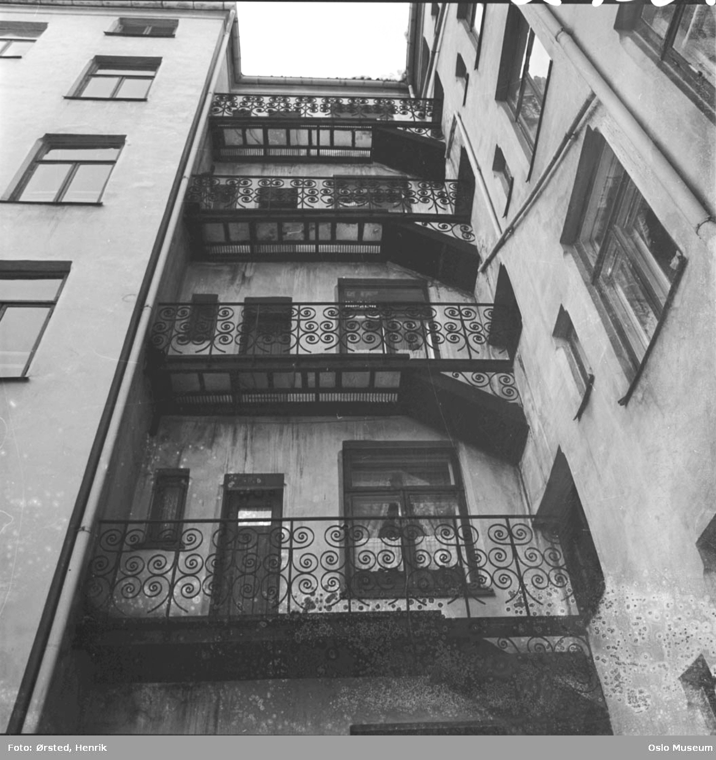

Slide 10
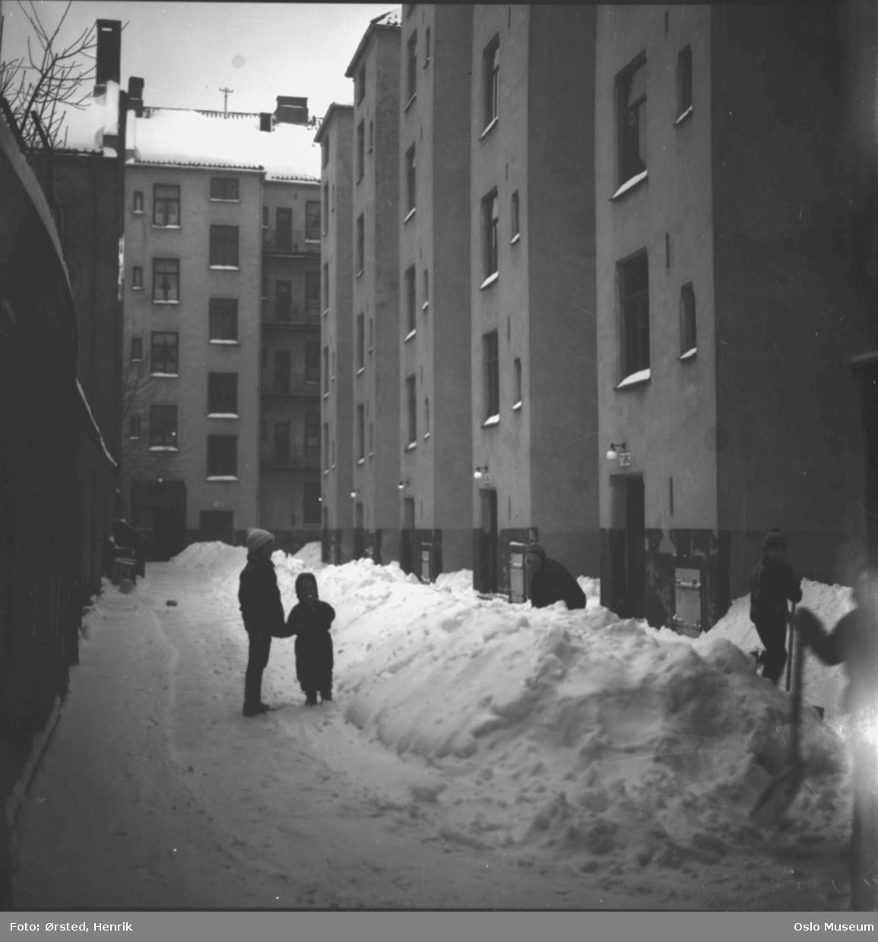

Slide 11
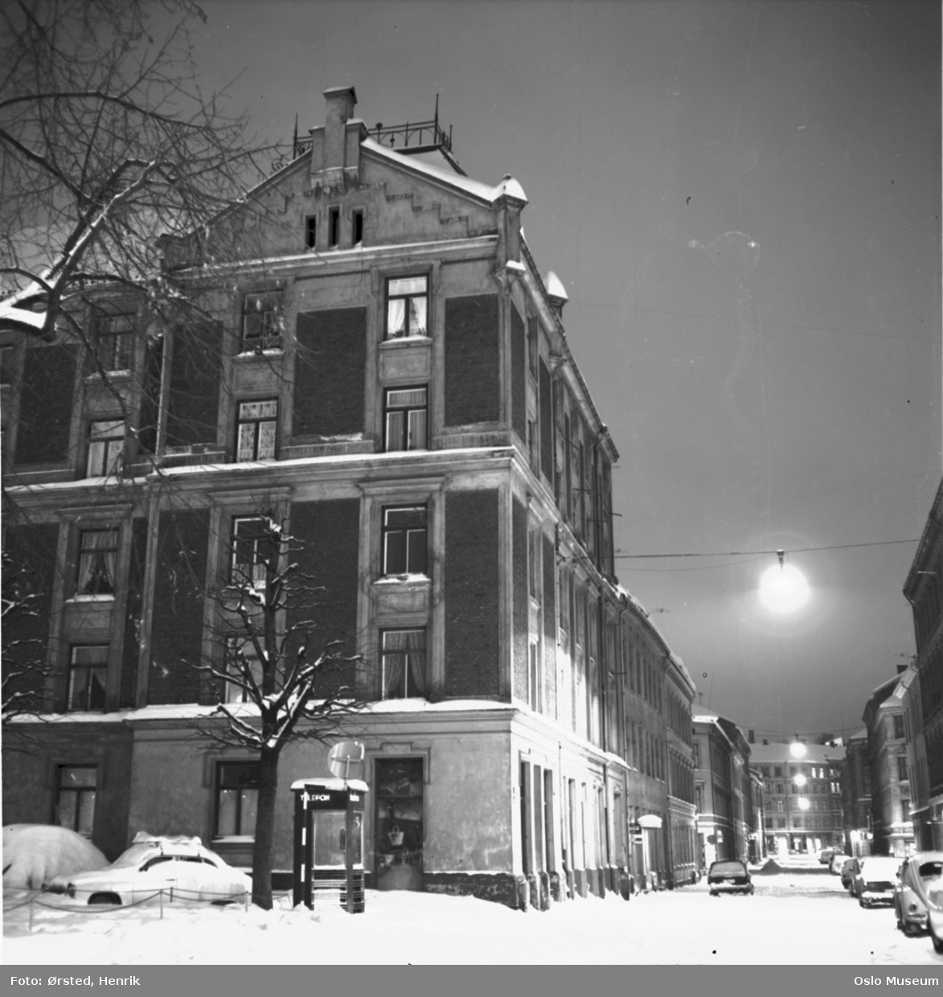
Hjørnet Heimdalsgt/
Rudolf Nilsens plass
feb. 1967

Slide 12
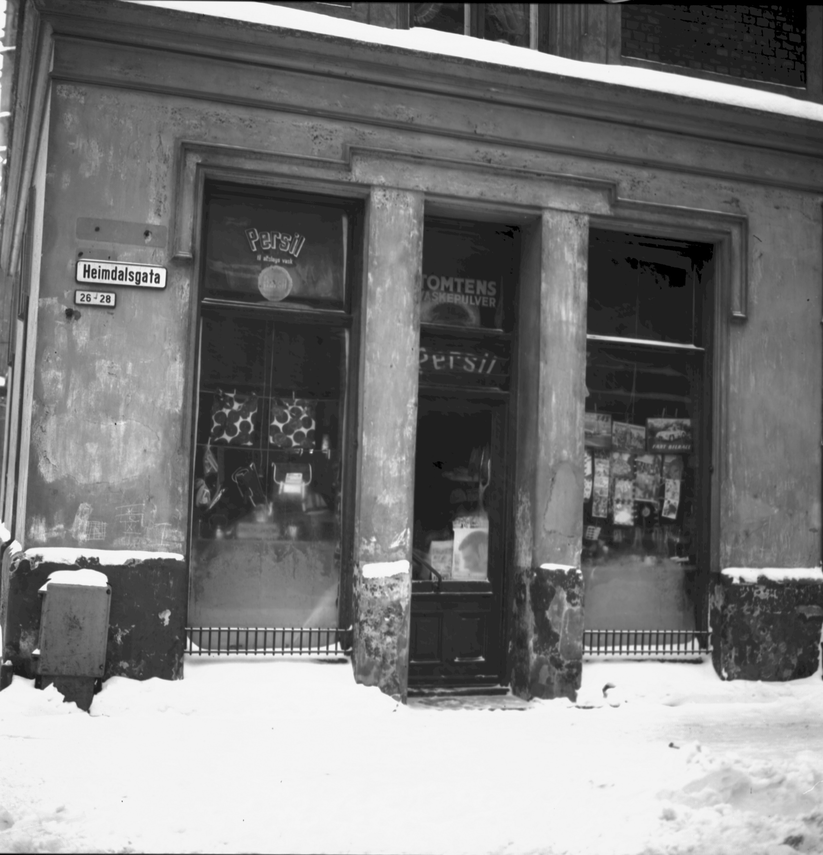
«Magnussa»
Marie Magnussen f. 1872 – Folketelling 1954

Slide 13
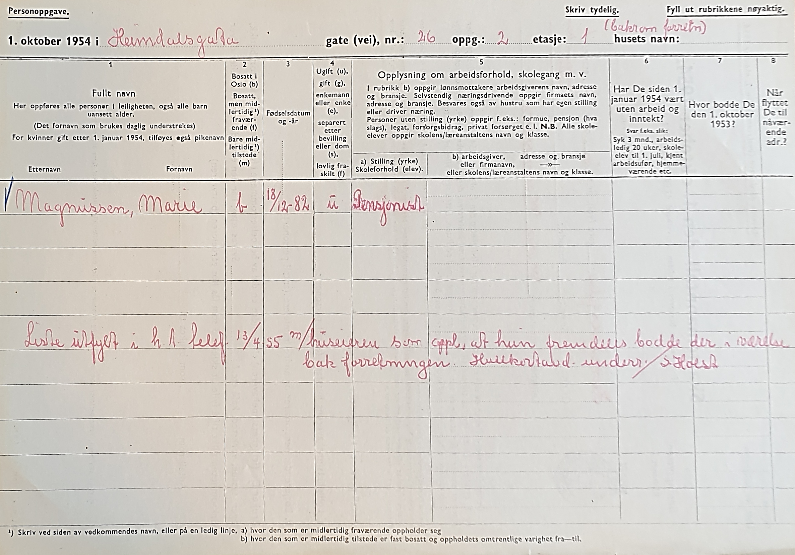

Slide 14
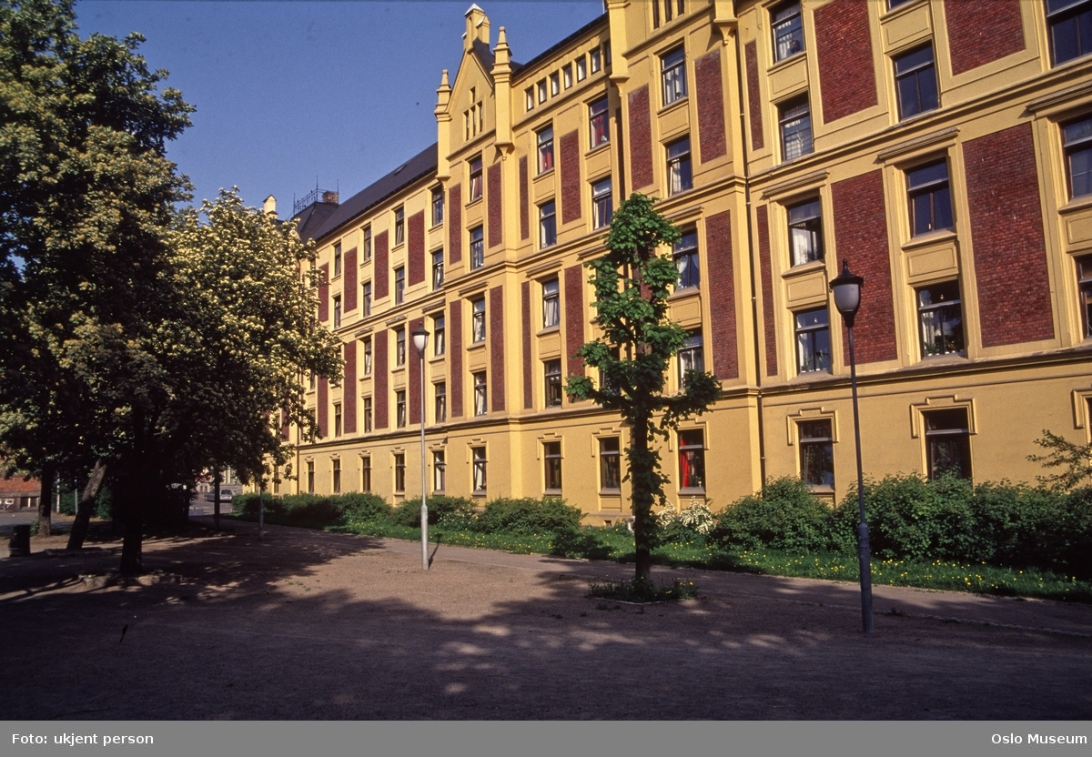

Slide 15
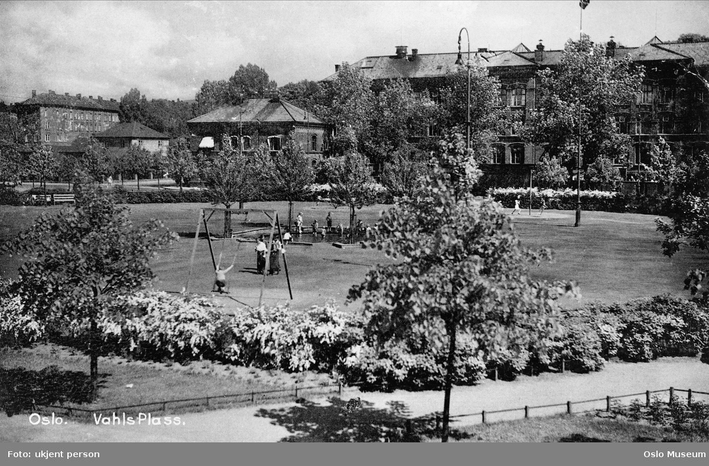
Takk til Tore Pryser og vel hjem til alle!
Utsikt fra nr 13, Heimdalsgata 26 mot, mot Vahls plass (nå Rudolf Nilsens plass) og Vahl skole.
Ca. 1930-1940

